Slide 1
Bewerberprozess AIS ai-Team
München I 04.08.2025

Slide 2
Overview
Vollständigkeitsprüfung
EP-Zuordnung
Vorbereitung
Sichtung der Unterlagen
Aufwandabschätzung der Aufgaben
Vollständigkeitsprüfung – Sehr aufwendig, da keine ersichtliche Datenstruktur / einfach ableitbarer Vorgang ersichtlich
EP-Zuordnung – technisch simpler umzusetzen, durch LLM abgleiche
Erster struktureller Plan …
GitHub: https://github.com/Matija024/AIS-Bewerbung

Slide 3
Plan
Vollständigkeitsprüfung
Clustering der Gebäude
+ Einfache Zuordnung durch vordefinierte Spezifikationen
+ Verlässlicher Ansatz für Objekte innerhalb der Cluster- Klassen mit aussagekräftiger Datenanalyse
- Eine große Anzahl an Cluster-Objekten muss vorhanden sein
- Genauere Informationen über Spezifikationen für Cluster- Klassen notwendig (Stockwerke, Parteien, Brandschutzauflagen, Baujahr, …)
Erste Datenanalyse für Clustering
Ausblick auf mögliche Umsetzung
EP-Zuordnung
API-Calls an große AI-Modelle (z. B. OpenAI, Gemini, …)
Vorsortierung der Daten, Aufbereitung des EP-Katalogs durch weitere gruppierende Überschriften und erste Zuordnung (Sentence Transformers)
Spätere API-Calls erfordern weniger Aufrufe und sind günstiger (OpenAI)
Nun zur Umsetzung der EP-Zuordnung…
Mit Optimierung: | Ohne Optimierung:
+ Effizient umsetzbar | - Sehr teuer
 | - Kontextlänge

Slide 4
EP-Zuordnung - 4-Schritt-Ablauf
Ziel: Effiziente Methode, um den Anlagen in der Kundendatei passende Artikelnummern aus dem EP-Katalog zuzuweisen
Identifizierung von Duplikaten (LLM-basiert)
Duplikate in der Kundendatei finden und in Gruppen zusammenführen
EP-Überschriften Zuordnung (LLM-basiert)
Vorsortierung durchführen und passende EP-Überschriften zu Kundendaten-Einträge zuweisen
Intelligentes Mapping (OpenAI)
Verbleibende komplexere Einträge auf EP-Überschriften mappen
Artikelnummer Zuordnung (OpenAI)
Zugehörigen EP-Artikel finden und zusammenführen
!!API‑Calls ohne Optimierung: 973 Kundeneinträge × kompletter EP‑Katalog (~700 Zeilen, in ca. 6 Blöcke aufgeteilt) → ≈ 5.838 Calls!!
→ Für detaillierte Implementierungsinformationen siehe `../EP_mapping/README.md`

Slide 5
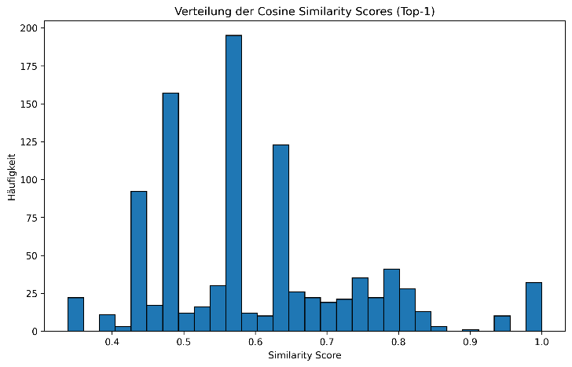
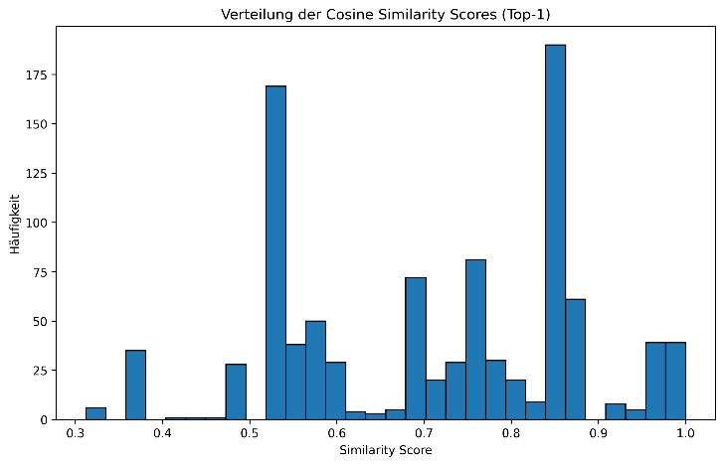
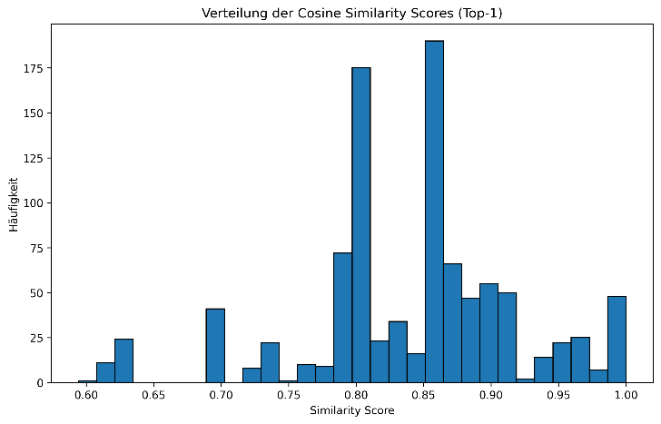
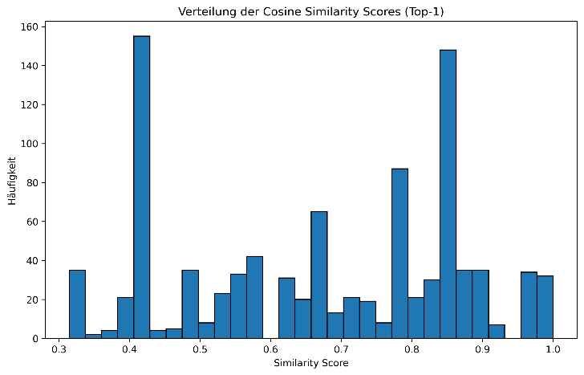
EP-Zuordnung - 1. Identifizierung von Duplikaten
all-MiniLM-L6-v2
German_Semantic_V3
Vorbereitung: Auswahl des LLM
Histogramm zeigt eine bimodale Verteilung (wichtig!)
Gute Abdeckung über einen großen Score-Bereich
Verwendetes Modell: cross-en-de-roberta (Sentence Transformer)
German_Semantic_STS_V2
cross-en-de-roberta-sentence-transformer

Slide 6
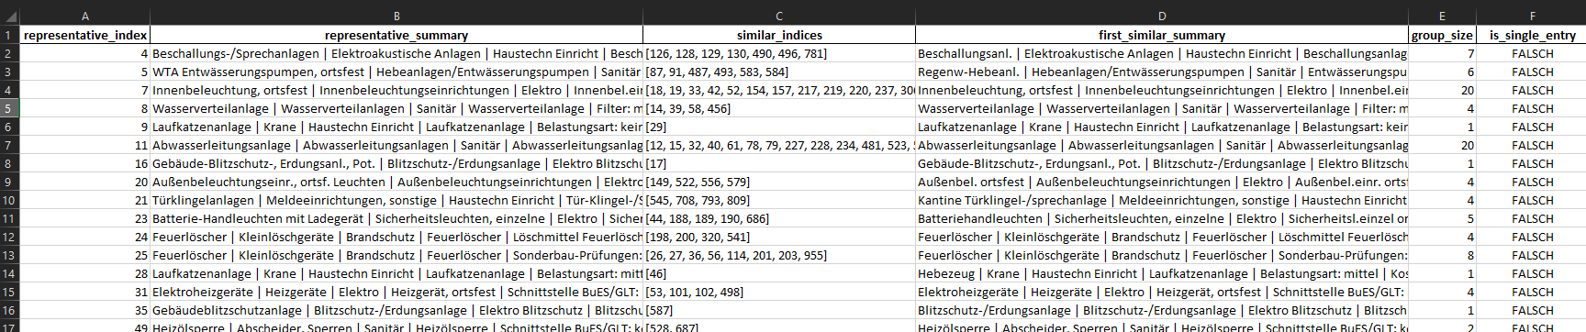
EP-Zuordnung - 1. Identifizierung von Duplikaten
Mit dem ausgewählten LLM wurden Duplikat-Gruppen erzeugt
Ergebnis:
Reduktion von 973 auf 536 repräsentative Einträge, Kundendatei
→ 44,91 % weniger Daten für die weiteren Schritte

Slide 7
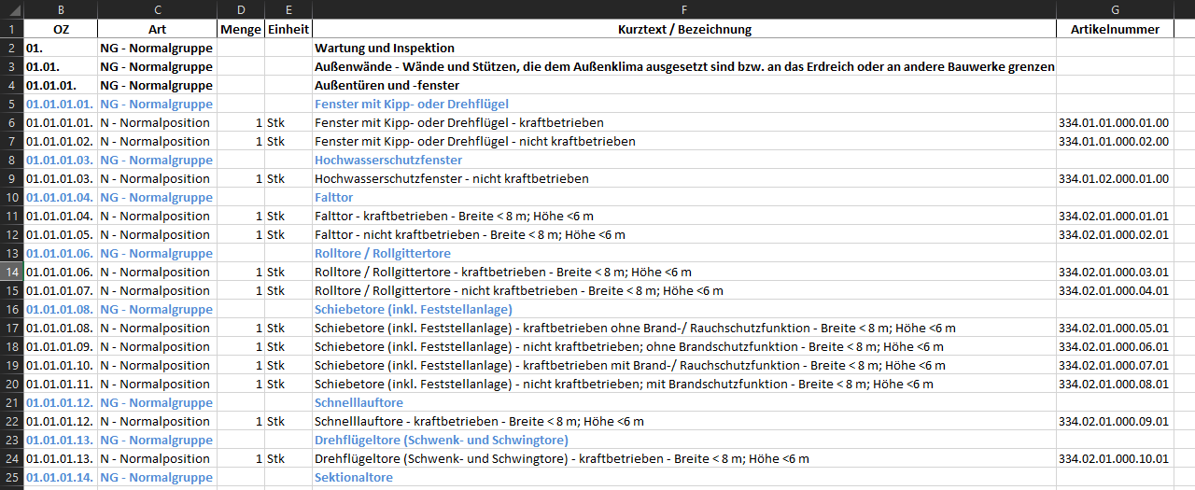
EP-Zuordnung - 2. EP-Überschriften Zuordnung
Vorbereitung
Ausweitung des EP-Katalogs mit weiteren Kategorien/Überschriften auf die gemappt werden soll.
Vorteil: Die im nachhinein zu überprüfenden Anlagen haben sich drastisch reduziert (weniger API-Calls)

Slide 8
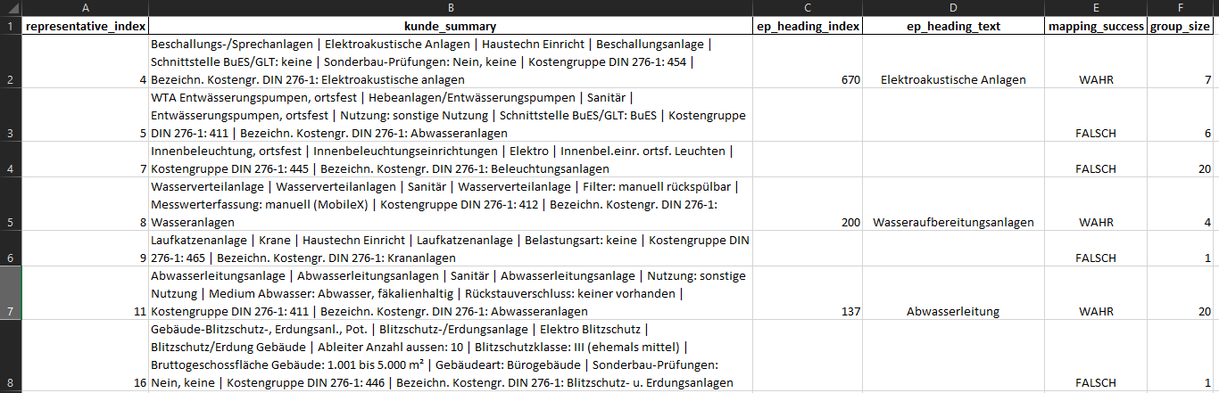
EP-Zuordnung - 2. EP-Überschriften Zuordnung
Automatische Zuordnung von Kundendaten-Einträgen zu EP-Überschriften
Methode: Einsatz eines LLM mit striktem Threshold von 0,9 (Cosine Similarity)
Ergebnis:
Von 563 auf 440 noch ungemappte Einträge reduziert
~18 % Reduktion der offenen Fälle

Slide 9
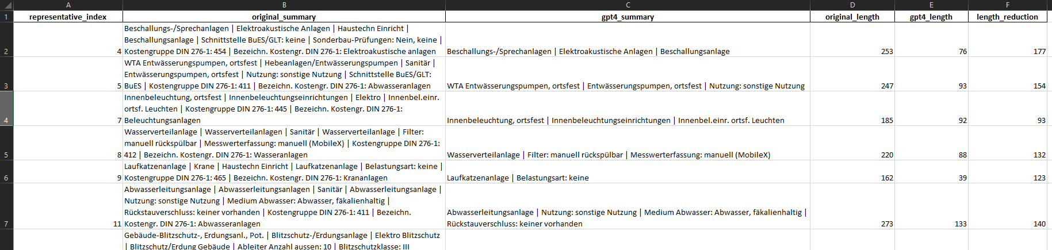
EP-Zuordnung - 3. Intelligentes Mapping
Vorbereitung
OpenAI GPT-4.1 erstellt Zusammenfassungen der Kundendatei-Zeilen zur Kontextreduktion
Wegfall informationsloser Spezifikationen (z. B. „EQ-Merkmal_0xx“)
Hinweis Die vorherige LLM-Zuordnung wurde über die kombinierten Spalten „EQ-Bezeichnung | EQ-Klasse-Bezeichnung | Anlagenausprägung“ durchgeführt, da Tests ergaben, dass folgende Zusammenfassung schlechtere Ergebnisse liefert

Slide 10
EP-Zuordnung - 3. Intelligentes Mapping - Herausforderung
Ziel: Verbleibende 440 komplexere Einträge auf Überschriften zu mappen (OpenAI)
Beim Versuch, eine JSON‑Hierarchie für die EP‑Überschriften zu verwenden, trat ein strukturelles Problem auf: Die Kombination aus vollständigem JSON und Prompt überschritt die verfügbare Kontextlänge.
Daher habe ich mich entschieden, nur auf die unterste Ebene der Überschriften zu mappen, um mehrere API-Calls pro Kundendatei-Eintrag zu vermeiden. Die generierte JSON war jedoch fehlerhaft aufgebaut, sodass die untersten Überschriften nicht zuverlässig extrahiert werden konnten. Aus diesem Grund kann ich keine finale Lösung präsentieren.
Mein Entscheidungsweg Da die grundlegende Methode und alle dazugehörigen Skripte bereits konzipiert und implementiert waren, war der Lösungsansatz klar erkennbar. Anstatt die Zeit in die Behebung der JSON-Extraktion zu investieren, habe ich den Fokus auf die zweite Aufgabe gelegt. So konnte ich einen vollständigen, strukturierten und praxisnahen Plan für beide Aufgaben präsentieren.
Daher konzentrieren sich die Erklärungen auf der folgenden Folie nicht auf Statistiken oder Beispiele, sondern ausschließlich auf die Darstellung der Funktionsweise.

Slide 11
EP-Zuordnung - 3. & 4.
3. Intelligentes Mapping
Den verbleibenden 440 Einträgen werden durch einen Prompt-basierten API-Call, Überschriften zugeordnet
4. Artikelnummern Zuordnung
Auf Basis der Überschriften-Zuordnung konnten die untergeordneten Anlagen aus dem EP-Katalog extrahiert und in eine Liste überführt werden.
Diese Liste wurde anschließend durchsucht und der jeweils beste Eintrag ausgewählt.
Anmerkung Die Aufgabenstellung fordert „…Wählen Sie jeweils die nächstpassende Artikelnummer aus.“
Ich habe das Modell jedoch so angewiesen, dass es eine Zuteilung verweigert, wenn kein passender Eintrag existiert. Hintergrund: In der Datei Beispielobjekte gibt es auch Anlagen ohne Artikelnummer.
Weiterer Ablauf:
Mit zusätzlichen Daten könnte ein Muster entwickelt werden, das erkennt, ob eine Anlage tatsächlich ohne Artikelnummer bleibt (ggf. auch mit manueller Überprüfung).
Alternativ: erneute Überschriften-Zuordnung ohne die aktuelle Überschrift, ergänzt durch einen Logging-Hinweis zur Nachkontrolle, der dokumentiert, welcher Fehler zu diesem Fall geführt hat.

Slide 12
EP-Zuordnung - Ziel
Reduktion der API‑Calls
Worst Case (ohne Optimierung)
973 Kundeneinträge
Jeder Eintrag wird mit dem kompletten EP-Katalog (~700 Zeilen) abgeglichen
GPT‑Kontextlimit → Aufteilung in ca. 6 Blöcke erforderlich
Ergebnis: 973 × 6 ≈ 5.838 API-Calls
Optimierter Ablauf (mit meiner Pipeline)
Schritt 3 – Überschriften-Mapping: 440 repräsentative, schwierige Einträge → 440 Calls
Schritt 4 – Artikelnummern-Mapping: alle 973 Einträge → 973 Calls
Ergebnis: 440 + 973 = 1.413 API-Calls
Reduktion um ~76 %

Slide 13
Vollständigkeitsprüfung - Herausforderung
Für die Vollständigkeitsprüfung standen mir primär die Anlagendaten aus den Beispielobjekten zur Verfügung. Dadurch ergaben sich einige Einschränkungen in der Datenbasis, die den Einsatz von Modellen wie Clustering oder Machine Learning für mich limitierten (natürlich auch zeitliche Umsetzung). Aus diesem Grund habe ich im ersten Schritt numerische Verfahren umgesetzt, die eine simple aber nachvollziehbare Basisanalyse erlauben und gehe am Ende auf einen Ausblick ein, den ich für sinnvoll halte um eine nachhaltige Vollständigkeitsprüfung durchzuführen.
Datenumfang: 32 Gebäude mit rund 7.000 Anlagen (Median: 173 Anlagen pro Gebäude) → begrenzte Datenbasis für eine stabile Clusterbildung
Begrenzte Metadaten: Kaum Informationen über Gebäudespezifikationen (z. B. Größe, Baujahr, Lage, …)

Slide 14
Vollständigkeitsprüfung - Ablauf
Ziel: Automatische Erkennung fehlender Anlagen im Kundenprojekt durch Vergleich mit Referenzdaten
1. Korrelationsanalyse
Berechnung von Abhängigkeiten zwischen Anlagen in Gebäuden
2. Frequenzanalyse
Identifizierung typischer Anlagen pro Gebäude
3. Vollständigkeitsanalyse
Führt die finale Vollständigkeitsprüfung durch
4. Komponentenprüfung (unabhängige Analye)
Analyse von Anlagen und deren zugehörigen Bauteilen anhand der Anlagen-ID
→ Für detaillierte Implementierungsinformationen siehe `../Completeness_check/README.md`

Slide 15
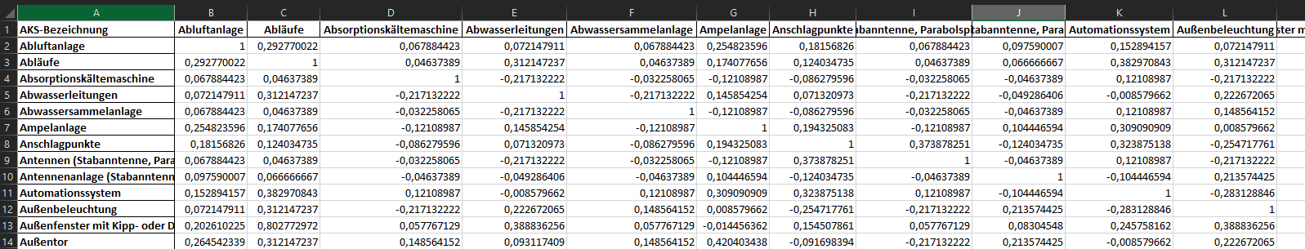
Vollständigkeitsprüfung - 1. Korrelationsanalyse
Abhängigkeiten zwischen Anlagen in Beispielobjekte erkennen.
Basis: One‑Hot‑Encoding (Gebäude × Installation)
Methode: Pearson-Korrelation
Gruppierung: AKS-Bezeichnung
Ergebnis: Matrix → welche Anlagen treten typischerweise gemeinsam auf
Nutzen: Aufdeckung von Mustern (z. B. Aufzug → Notbeleuchtung)

Slide 16
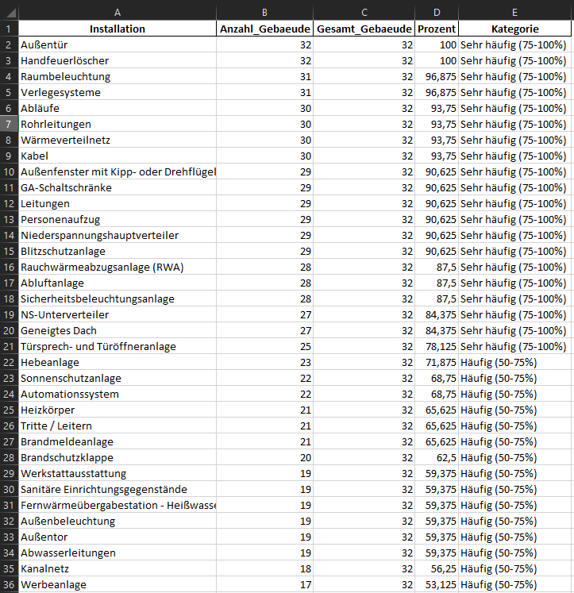
Vollständigkeitsprüfung - 2. Frequenzanalyse
Typische Anlagen über alle Gebäude hinweg identifizieren, Beispielobjekte
Methode: Analyse, in wie vielen Gebäuden jede Anlage vorkommt
Gruppierung: AKS-Bezeichnung
Ergebnis: Prozentuale Häufigkeit pro Installation
Kategorien: Sehr häufig / Häufig / Mittel / Selten / Sehr selten

Slide 17
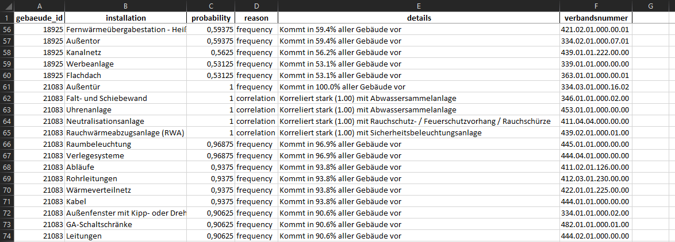
Vollständigkeitsprüfung - 3. Vollständigkeitsanalyse
Automatische Prüfung fehlender Anlagen im Kundenprojekt
Basis: Kundendatei, Frequenz- & Korrelationsanalyse, Verbandsnummern Methode: Mapping mit Sentence Transformer von Kundendatei-Bezeichnung auf die Gruppierungen der Frequenz- & Korrelationsanalyse
Ergebnis: Generierte Vorschlagsliste je Gebäude mit Wahrscheinlichkeit, Grund & Verbandsnummer Vorteil: Objektive, datenbasierte und erweiterbare Vollständigkeitsprüfung

Slide 18
Vollständigkeitsprüfung - 4. Komponentenprüfung
Hierarchien von Anlagen und Bauteilen berücksichtigen
Basis: „Anlagen-ID“ & „Bauteil der Anlage“ – Korrelation in Beispielobjekte
Methode: Parent‑Child‑Analyse → welche Bauteile zu welcher Anlage gehören (Verbindung über Anlagen-ID)
Ergebnis: Prüfung der Verbandsnummer, ob Bauteile fehlen, wenn eine Anlage (mit zugehörigen Bauteilen) vorhanden ist im Kundenkatalog
Vorteil: Präzise Vollständigkeitsprüfung durch Systemlogik
Beispiel:
Anlage: Heizung
Erwartete Bauteile: Thermostat, Ventile
Fehlen diese im Kundenkatalog → Vorschlagsliste ergänzen
Hinweis – durch fehlendes Verbandsnummern-Mapping kein Ergebnis

Slide 19
Vollständigkeitsprüfung - Ausblick
Was mit zusätzlichen Gebäudedaten möglich wäre
Die generierten analyse Daten können fortführend im Clustering benutzt werden
Clustering der Gebäude
Erweiterung durch Gebäudemerkmale (z. B. Stockwerke, Nutzung, Baujahr, Auflagen, …)
Bildung von realistischeren Gebäudetypen (z. B. „kleine Wohnanlagen im Portfolio“, „gemischt genutzte Objekte“, „große Gewerbeimmobilien“)
Spezifikationen pro Cluster
Definition von Pflicht- und optionalen Anlagen je Gebäudetyp, abgeleitet aus den Analyse Daten. Mit optionaler Anpassung an regulatorische Anforderungen (Brandschutz, Energie, Auflagen etc.)
Feinjustierung: Aufzug nur relevant für Cluster „Mehrgeschosse“
(optional) Feintuning durch ML-Modell
Training eines Vorhersagemodells (z. B. Klassifikation/Recommender)
Ziel: Wahrscheinliche fehlende Installationen pro Gebäude automatisch vorschlagen
Mehrwert
Einheitliche Standards innerhalb von Portfolios
Erleichterte Datenanalyse
Erweiterbarkeit auf neue Gebäudeklassen

